Slide 1



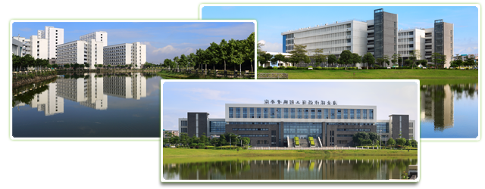
国家排污许可制改革
顶层设计政策解读
李文胜
2017年7月

Slide 2
前 言
核发排污许可证的主要目的是为了规范排污行为，形成一个有条理、便于执行、有法律效力的文件，使企业清楚知道什么时候需要做什么事情，保证排污行为得到有效控制，相关数据信息得到有效收集记录，同时也有利于环保部门的执法监督。
因此，排污许可证是排污单位接受环境监管和环境保护部门实施监管的主要法律文书。
对于排污单位而言，排污许可证不再只是一个证书，而是一套管理体系，需要不断更新数据，提供台账记录，执行报告等资料。

Slide 3
1
改革背景
目录
CONTENTS
2
改革目的
3
顶层设计
4
企业责任与监管执法
5
时间进度要求

Slide 4
改革背景
环保法律要求
改革背景
国际经验
改革迫切性

Slide 5
改革背景-环保法律要求
排污许可制度并不是一个新的制度，法律上对其有明确的规定。
《中华人民共和国环境保护法》（第十二届全国人大常务委员会第八次会议修订通过，自2015年1月1日起施行）
《中华人民共和国水污染防治法》（第十届全国人大常务委员会第三十二次会议修订通过，自2008年6月1日起施行 ）
《中华人民共和国水污染物防治法》（第十二届全国人大常务委员会第二十八次会议第二次修正，自2018年1月1日起施行）
《中华人民共和国大气污染防治法》（第十二届全国人大常务委员会第十六次会议修订通过，自2016年1月1日起施行）
《中华人民共和国行政许可法》（第十届全国人大常务委员会第四次会议通过，自2004年7月1日起施行）

Slide 6
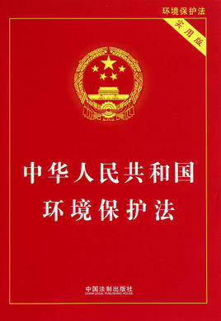
改革背景-环保法律要求
《中华人民共和国环境保护法》第四十五条 规定“国家依照法律规定实行排污许可管理制度；实行排污许可管理的企业事业单位和其他生产经营者应当按照排污许可证的要求排放污染物；未取得排污许可证的，不得排放污染物”。
《中华人民共和国水污染防治法》（2008年）
《中华人民共和国大气污染防治法》（2015年）
第二十条 国家实行排污许可制度。
直接或者间接向水体排放工业废水和医疗污水以及其他按照规定应当取得排污许可证方可排放的废水、污水的企业事业单位，应当取得排污许可证；城镇污水集中处理设施的运营单位，也应当取得排污许可证。排污许可的具体办法和实施步骤由国务院规定。
禁止企业事业单位无排污许可证或者违反排污许可证的规定向水体排放前款规定的废水、污水。
第十九条 排放工业废气或者本法第七十八条规定名录中所列有毒有害大气污染物的企业事业单位、集中供热设施的燃煤热源生产运营单位以及其他依法实行排污许可管理的单位，应当取得排污许可证。排污许可的具体办法和实施步骤由国务院规定。

Slide 7
改革背景-环保法律要求
新修正的《中华人民共和国水污染防治法》（2018年）
第二十一条 直接或者间接向水体排放工业废水和医疗污水以及其他按照规定应当取得排污许可证方可排放废水、污水的企事业单位和其他生产经营者，应当取得排污许可证，城镇污水集中处历史设施的运营单位也应当取得排污许可证。排污许可证应当明确排放水污染物的种类、浓度、总量和排放去向等要求。排污许可具体办法由国务院规定。禁止无证和违规排污。
第二十二--二十四条对排污口设置、自行监测和企业主体责任做了详细明确。

Slide 8
改革背景-环保法律要求
国务院办公厅《关于印发<控制污染物排放许可制实施方案>的通知 》（ 国办发〔2016〕81号），是依法律规定明确国家排污许可制具体实施办法和步骤的指导性文件。
《关于印发<排污许可证管理暂行规定>的通知》（环水体[2016]186号），规定了排污许可证的载明内容，并且规范了排污许可证申请、审核、发放和管理程序。

Slide 9
改革背景-国际经验
美国、欧盟、日本等国家都已对排放水、大气污染物的行为实行许可管理，并且取得了明显成效。
全生命周期的许可：以美国NPDES排污许可证为例，排污许可是贯通项目建设、试生产、运营、监管、后期评估全过程的许可。
环境影响评价作为申请许可过程中的相关证明文件，对于排污设施的建设与运行而言，实行的是一证式管理，不存在多重许可的问题。
排污许可证与环境质量相衔接：美国的TMDL计划，将污染源的排放行为与环境质量挂钩，般通过建立污染排放与环境质量之间的响应关系，确定允许污染源排放的浓度与总量限值。
精细化的证后监管模式：不论美国还是欧盟各国的排污许可证管理，都建立在完备的法律框架基础下，以完善的管理框架与精细化的制度体系设计作为排污许可制度顺利实施的保障。
凸显企业主体责任的重要性。各国实施排污许可证多年，企业自主承担治污主体责任的思路已深入人心，而政府主要是对企业排放行为开展监管。

Slide 10
改革背景-国际经验
美国自1972年实施排污许可制度以来，取得了以下成效：
超过三分之二的水体可用于游泳和钓鱼
水污染物排放总量减少59.2%
重金属排放量减少90.5%
全美50多个行业及16000多家市政污水厂被纳入排污许可证管理
氮氧化物排放量减少51.2%
环境空气质量得到明显改善
二氧化硫排放量减少83.4%

Slide 11
改革背景-迫切性
1
现行排污许可制度
改革
迫切性
2
存在问题
3
改革迫切性

Slide 12
改革背景-迫切性
排污许可制度不是一个新的制度，不是“空穴来风”，是现行的固定污染源管理制度。
总计向约24万家企业发放了排污许可证
至今共有28个省（区、市）出台了排污许可管理相关地方法规、规章或规范性文件
试点省份
发放数量
从上世纪80年代开始，各省（区、市）开始试点实施污染物排放许可制
现行排污
许可制度
试点时间

Slide 13
改革背景-迫切性
《广东省建设项目环境保护管理条例》（自1994年9月1日起施行）
第二十二条 建设项目投入运行使用后，建设单位或运行使用单位须在限期内向环保部门申报环境保护设施竣工报告，经环保部门审核批准，申领排污许可证。

Slide 14
改革背景-迫切性
>
>
>
2001
2009
2014
《广东省排放污染物许可证管理办法》（粤府函[2001]286号）
《广东省排污许可证实施细则》（粤环〔2009〕74号）
《广东省排污许可证管理办法》（广东省人民政府令第199号，2014年4月1日起施行）
迄今为止，广东省共发放了5万多个排污许可证。排污许可制为广东省固定污染源管理发挥了重要作用，同时也为下一步推进国家排污许可制度改革奠定了良好的基础。

Slide 15
改革背景-迫切性
现行的《广东省排污许可证管理办法》与环保部印发的《排污许可证管理暂行规定》在适用范围及类别、申领条件及程序、许可证类别及期限、持证人义务、载明事项、管理要求等内容上都有不同。

Slide 16
改革背景-迫切性
排污许可制为固定污染源管理发挥了重要作用，但确实也存在一些值得改进的地方。
一是基础核心地位不突出，多项环境管理制度并行、交叉、重复， 未能有效衔接。
二是证照空乏，重证轻管，许可内容单一，只对纳入总量控制的主要污染物进行许可，未能涵盖环境质量超标的污染因子，难以直接与改善环境质量挂钩。
01
02
存在
不足
04
四是缺乏统一规定，不同地区发证对象、许可要求、有效期等不同，难以实现统一公平。
三是对企业的环保主体责任强调不够，企业缺乏履行环境保护责任的主动性，污染治理责任落实不到位，环境监管薄弱，处罚力度不够。
03
Notes:
模板来自于 http://docer.wps.cn

Slide 17
改革背景-迫切性
现行排污许可制度作为固定污染源管理体系中的一个环节。
环境影响评价
总量控制
排污收费
环境监测
环境统计
1
2
3
4
5
6
7
8
9
“三同时”
排污许可证
环境监察
环境标准

Slide 18
改革背景-迫切性
迫切需要明确排污许可制度改革总体目标、基本原则、改革途径、进度安排、组织实施等重大问题
迫切需要整合衔接各项制度、统一管理对象和内容、划分中央和地方事权、明确各方责任
迫切需要完善法律法规、制定配套政策、组织宣传培训。
01
02
03
迫切需要制定排污许可制实施的顶层设计方案及配套文件，统筹推进排污许可制度改革。

Slide 19
1
改革背景
目录
CONTENTS
2
改革目的
3
顶层设计
4
企业责任与监管执法
5
时间进度安排

Slide 20
改革目的（三大任务）
1、制度融合与衔接
1
目的
2、严格落实企业
环保主体责任
3、改善环境质量

Slide 21
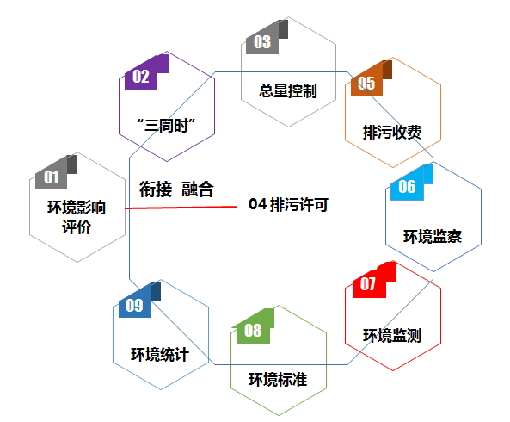
目的1—制度融合与衔接
制度的融合与衔接不是说用排污许可制度取代其他固定污染源管理制度，而是通过不同制度内在的核心要素将其有机联系起来。

Slide 22
目的1—制度融合与衔接
管准入
关注新建项目选址布局、拟采取的污染防治措施和可能产生的环境影响
环评中与污染物排放相关内容要纳入排污许可证
管运营
要求在实际投产排污前申领，是企业运行期唯一的行政许可，是排污单位守法、执法单位执法、社会监督护法的依据
环评制度
排污许可
排污许可证执行情况是环境影响后评价的主要依据
实现环评和排污许可的融合与衔接有助于强化环评的有效性，有助于进一步落实环评要求。

Slide 23
目的1—制度融合与衔接
排污许可证载明的许可排放量就是企业污染物排放的总量指标
总量制度
排污许可
排污许可制度是落实企事业单位总量控制指标的重要手段，是总量控制的载体
三个概念
1、区域内所有排污单位许可排放量之和就是该区域固定源总量控制指标。
2、总量削减计划即是对许可排放量的削减。
3、排污单位实际排放量之和与上一年的差值，既是该区域年度实际削减量。
一个转变
改变单纯以行政区域为单元分解污染物排放总量指标的方式和总量减排核算考核办法，逐步实现由行政区总量控制向企事业单位总量控制转变。
在总量分配上，建立以企事业单位为单位的总量分配制度；在总量考核上，服务于改善环境质量的目标，对于环境质量非达标区，可以通过提高环境标准等，确定更加严格的许可排放量；在污染物控制因子上，逐步扩展到影响环境质量的重点污染物。

Slide 24
目的1—制度融合与衔接
其他制度
排污许可
排污许可制配套有关于实际排放量核算方法的规范文件（实际排放量体现在执行报告中），按规范核定的实际排放量可作为排污收费、环境保护税、环境统计的依据，不再独立申报或单独核算。

Slide 25
目的2—落实企业环保主体责任
落实按证排污
责任
自我承诺，自证守法，建立企业的环保诚信体系
基本要求：持证排污、按证排污，不得无证排污；
对申请内容负责：及时申领排污许可证，申请内容向社会公开，对申请材料真实性、准确性、完整性负责。
责任和义务明确：运行期要落实污染治理措施和环境管理要求，自觉接受监督。
责任到人：明确单位负责人和相关人员环保责任。
自行监测、台账记录、定期报告、信息公开

Slide 26

目的3—改善环境质量
根据排放标准、总量控制和环评文件要求，依法合理确定许可污染物种类、浓度和排放量
提高排放标准或依法加严许可排放量
实施更加严格的污染物排放总量控制。
环境质量达标、非达标区域（流域）差异化管理

Slide 27
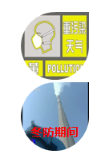
目的3—改善环境质量
特殊时段的管理要求
地方人民政府以法规制定的环境质量限期达标规划、重污染天气应对措施中（停产、减产、错峰生产），对污染物排放有特别要求的，应当在排污许可证中载明。
特殊时段

Slide 28
1
改革背景
目录
CONTENTS
2
改革目的
3
顶层设计
4
企业责任与监管执法
5
时间进度安排

Slide 29
顶层设计—总体思路
以环境质量改善为核心
排污许可制度建设成为固定污染源环境管理的核心制度
两个核心

Slide 30
顶层设计—总体思路
“一证式”
管理
一个企业核发一个许可证，许可证成为排污单位守法、环保部门执法、公众护法的依据。
总体思路
将与污染物排放直接相关的对工艺设施等排放源的要求纳入许可管理；将与区域流域环境质量改善相关的各类污染物控制要求分解落实到污染源。
综合许可
明确企业环境保护的主体责任，企业要通过建立自我承诺、自行监测、台账记录和定期报告制度证明其依法排污；环保部门在发证环节上原则上不再现场核查；通过搭建公众监督平台，严厉处罚失信和违法行为。
明晰责任

Slide 31

顶层设计—总体目标
到2020年，完成覆盖所有固定污染源的排污许可证核发工作；
全国统一的排污许可证管理信息平台有效运转。
总体目标
各项环境管理制度精简合理、有机衔接；
企事业单位环保主体责任得到落实；
基本建立法规体系完备、技术体系科学、管理体系高效的排污许可制；
对固定污染源实施全过程管理和多污染物协同控制；
实现系统化、科学化、法治化、精细化、信息化的“一证式”管理。
预期效果

Slide 32
1
改革背景
目录
CONTENTS
2
改革目的
3
顶层设计
4
企业责任与监督执法
5
时间进度安排

Slide 33



企业责任
按证排污
企事业单位应该及时申领排污许可证并将申请内容向社会公开，按照排污许可证的要求，确保实际排放的污染物种类、浓度和排放量满足许可要求。——核发的许可证是企业排放污染物的“天花板”！！！
责任
自我承诺和自证守法
企业应依法开展自行监测，妥善保存原始记录，建立准确完整的环境管理台账，在线监测设备应与环保部门联网，通过执行报告定期向环保部门报告排污许可证执行情况。
排污许可证将成为企事业单位生产运行期间排污行为的唯一行政许可和接受环保部门监管的主要法律文书。可以说，企事业单位排放水和大气污染物的法律要求全部在排污许可证上予以明确。

Slide 34
企业责任
自愿加严
通过加大电价等价格激励措施力度，使自愿加严企业享受环保、资源综合利用等方面的优惠政策。
多排放多担责
少排放可获益
市场机制
与环保税衔接
通过交换共享企业实际排放数据和纳税申报数据，引导企业按证排污、诚信纳税。
排污交易
排污许可证是排污权凭证、排污交易载体，通过淘汰落后、清洁生产、技术改造等产生的污染物削减量可用于排污交易。

Slide 35
监管执法
核查台账、执法监测等手段；在线监测数据可作为环保部门监管执法的依据。
依法严厉处罚无证和不按证排污行为（按日连续处罚、限制生产、停产整治、停业、关闭等）
处罚
监管方式
有违规记录、污染严重的排污单位提高核查频次。
现场核查时间、内容、结果及处罚决定录入管理信息平台。
其他要求
监管原则
谁发证谁监管
建立追溯处罚和排污单位自我举证制度
监管内容
核查许可事项和管理要求的落实情况。核实排放数据和执行报告的真实性。

Slide 36
1
改革背景
目录
CONTENTS
2
改革目的
3
改革内容
4
企业责任
5
时间进度安排

Slide 37
时间进度安排
2016年11月到2017年1月
前期筹备阶段
2017年6月底前，完成火电、造纸行业排污许可证核发
钢铁、水泥、石化、焦化、有色金属、平板玻璃、氮肥、印染、原料药制造、制革、电镀、农药、农副食品加工
2020年完成管理名录中规定的所有其他行业核发，实现全覆盖。
2017年底前，完成《水十条》《大气十条》其他重点行业和产能过剩行业排污许可证的核发
Notes:
模板来自于 http://docer.wps.cn

Slide 38
依据文件
政策依据：国务院办公厅《关于印发<控制污染物排放许可制实施方案>的通知》（国办发[2016]81号）
程序依据：《排污许可证管理暂行规定》 （环水体[2016]186号）及地方具体要求
技术依据：所属行业排污许可证申请与核发技术规范（以下简称《技术规范》）、《固定污染源排污许可分类管理名录（试行）（征求意见稿）
平台申请：在国家排污许可管理信息平台上填报《排污许可证申请表》，打印盖章后提交。
企业承诺：签署《守法承诺书》
申请前信息公开：按照规定通过平台进行信息公开

Slide 39
《排污许可证管理暂行规定》
（环水体[2016]186号）
请注意：此政策仅为暂行规定，未来可能会被相应《管理办法》代替，请关注相关文件出台。

Slide 40
暂行规定解读之主要内容
共有5章37条及3个附件（承诺书样本、排污许可证申请表、排污许可证样本）：
规定排污许可证的载明内容；
规范排污许可证的申请、审核、发放及管理程序。
第一章 总则
8条，目的、适用范围、定义、申领范围、差异化管理、综合许可、事权划分、信息管理。
第二章 排污许可证内容
第三章 申请与核发
4条，排污许可证正副本载明事项：基本信息、
许可内容、管理要求等。
19条，申请程序及提交资料、申领前信息公开、审查要求、发证程序以及变更、延续、撤销、注销等程序性规定。
第四章 实施与监管
5条，企业依证排污、环保主管部门监管执法、上级环保部门监督检查和指导、社会监督、信息公开。
第五章 附则
1条，与现有排污许可证的衔接。

Slide 41
暂行规定解读之申领范围
应当实行排污许可证管理的排污单位：
排放工业废气或者排放国家规定的有毒有害大气污染物的企业事业单位；
集中供热设施的燃煤热源生产运营单位；
直接或间接向水体排放工业废水和医疗污水的企业事业单位；
城镇或工业污水集中处理设施的运营单位；
依法应当实行排污许可管理的其他排污单位。
环保部将按行业制订并公布排污许可分类管理名录，分批分步骤推进排污许可证的核发。
《排污许可证管理名录（征求意见稿）》将《国民经济行业分类》中29个大类中的74个中类以及锅炉、工业炉窑、电镀、生活污水（工业废水）集中处理等4个具体通用工序纳入排污许可管理。
同时具备：有建设项目环境影响评价批复文号，或按照国务院办公厅《关于加强环境监管执法的通知》（国办发[2014]56号）要求进行过整顿规范的企事业单位。

Slide 42

暂行规定解读之差异化管理
《排污许可证管理名录》根据污染物产生量、排放量和环境危害程度的不同，实行差异化管理。分为：一般管理和简化管理
简化管理：简化申报流程及后续管理，具体：
不用进行申请前信息公开；
无需提供申请前信息公开说明表及申请许可量计算说明书；
简化自行监测内容（详见各行业自行监测指南）；
减少执行报告内容；
减少执法检查频次。

Slide 43

暂行规定解读之综合许可
一个企事业单位发放一个许可证，对企业的废水、废气实行综合许可管理 。
同一法人单位位于同一地点的，应当申请和核发一个排污许可证；
同一法人单位位于不同地点的，应当分别申请和核发排污许可证；
不同法人单位分别申请和核发排污许可证。
新版排污许可证同统一社会信用代码一致。
即一个信用代码对应一个排污许可证，不同信用代码（一个法人下不同工厂，或一个总厂下不同分厂）对应不同的排污许可证。

Slide 44
暂行规定解读之事权划分
县级以上地方政府环境保护部门负责排污许可证核发。
地市级核发一般管理许可证，县级核发简化管理的许可证。
全国排污许可制度的统一监督管理，制订相关政策法规、标准规范，构建全国排污许可证管理信息平台。
负责本行政区排污许可制度的组织实施和监督。
环保部
省环保行政主管部门
市县环保行政主管部门

Slide 45
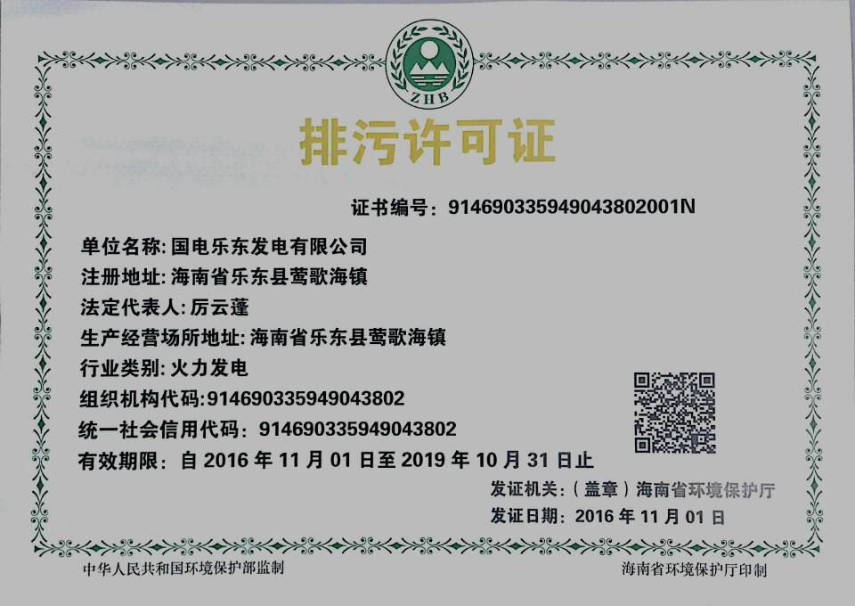
暂行规定解读之许可内容
排污许可证分正本和副本 ，正本载明一般信息，副本除一般信息外，还应载明许可事项和管理要求。
① 排污单位名称
② 注册地址
③ 法定代表人或者实际负责人
④ 生产经营场所地址
⑤ 行业类别
⑥ 组织机构代码
⑦ 统一社会信用代码
⑧ 排污许可证有效期限
⑨ 发证机关、发证日期
⑩ 证书编号和二维码
许可证正本样式

Slide 46
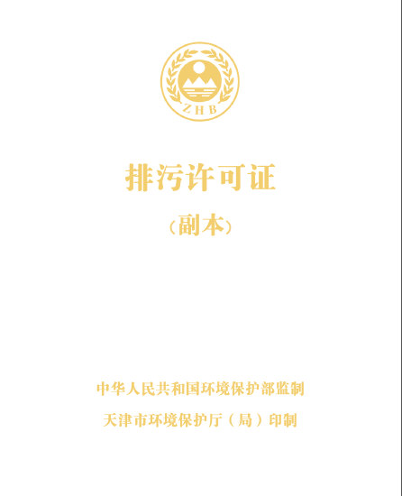
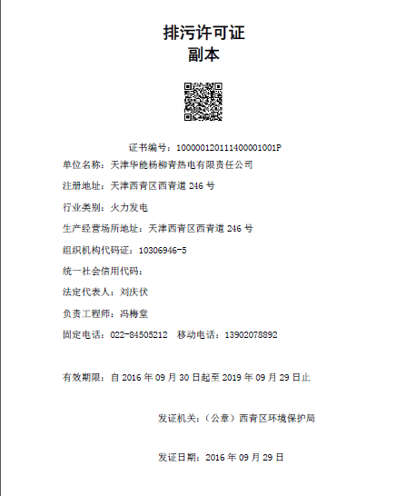
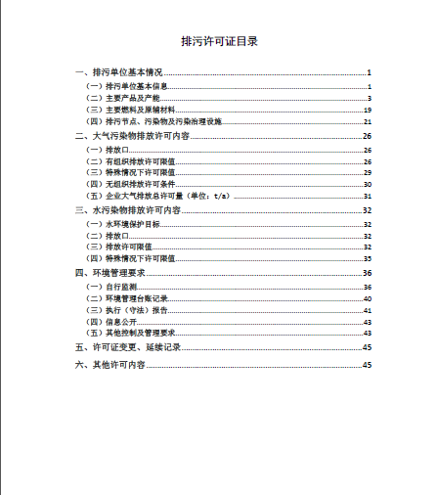
暂行规定解读之许可内容
许可证副本样式

Slide 47
暂行规定解读之许可内容
排污口位置和数量、排放方式、排放去向等
排放污染物种类、许可排放浓度、许可排放量
污染物排放标准、总量控制指标、环境影响评价文件及批复要求
对排污单位污染物排放有特别要求的，应当在排污许可证副本中载明
污染防治设施运行、维护，无组织排放控制等环境保护措施要求
自行监测方案、台账记录、执行报告等要求
主要生产装置、主要产品及产能、主要原辅材料、产排污环节、污染防治设施、排污权有偿使用和交易等
许可证副本
载明内容

Slide 48
暂行规定解读之申领程序
现有排污单位应当在规定的期限内向具核发权限的机关申请领取排污许可证，新建项目的排污单位应当在投入生产并实际产生排污行为之前申请领取排污许可证 。
企业申领排污许可证在国家排污许可证管理信息平台上进行。
网址：http://permit.mep.gov.cn
基本流程包括：注册\登录、填报、申请前信息公开（企业基本情况以及大气、水污染物排放相关共10个表）、提交申请（系统提交、纸质申报材料窗口提交）
环保部门受理、审核、发证、许可信息公开。
延时符

Slide 49
暂行规定解读之申领程序
核发机关对申请材料进行审核，自受理之日起二十日内作出是否准予许可的决定。经批准可以延长十日。不予许可的，应说明理由，并告知行政复议或行政诉讼的权利。
对于申请材料中存在疑问的，可开展现场核查 。
前期准备：企业在申请前应将申请内容通过国家排污许可证管理信息平台向社会公开，公开时间不得少于5日。（简化管理的排污单位可不进行信息公开）
提交资料：许可证申请表；法人签字的书面承诺书 ；排污口和监测孔规范化设置的情况说明；环评批复文件文号或其他项目合规证明文件 。
受理
发证
核发机关对材料完整性、规范性进行审查，在信息平台上作出受理或者不予受理的决定。
申请材料不全或不合规的，5日内出具一次性告知单；逾期不告知的，自收到材料之日起默认为受理。
核发机关自作出许可决定起十日内，向排污单位发放排污许可证，并在国家排污许可证管理信息平台上进行公告。
申请
审核
延时符

Slide 50




暂行规定解读之其他情形
延续
注销
变更
撤销
遗失补办
延时符

Slide 51

不当之处请批评指正，谢谢！
李文胜 13925123626

